Slide 1

"If we have data, let’s look at data.
If all we have are opinions, let’s go with mine.“

Slide 2

Justid Verbindingen en Veiligheid
Marc Buis
Mark Denkers
Interoperabiliteit in ketens

Slide 3
Event gedreven Provenance
1
W3C PROV JSON-LD als extensie van Cloudevent?
'the greatest danger in turbulent times is not the turbulence, but to act with yesterday's logic’
~ Peter Drucker
Notes:
Uitspraak Da vinci

Slide 4
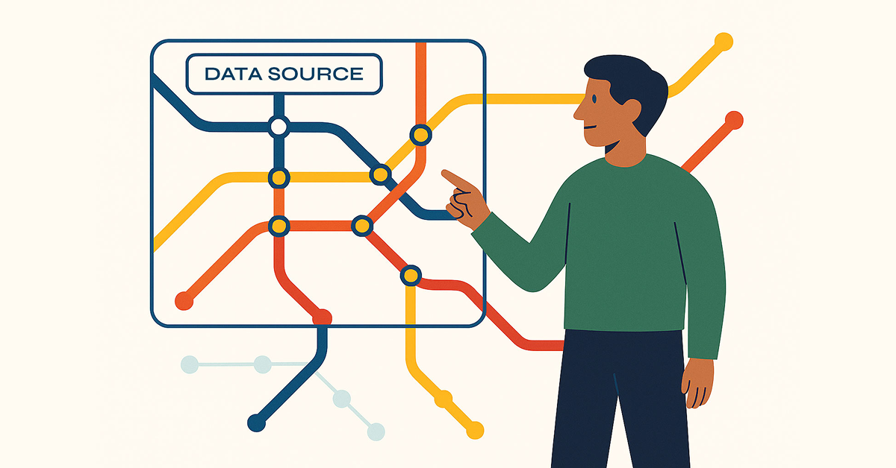
Provenance
Provenance: Provenance is de gedocumenteerde herkomst en geschiedenis van een object of entiteit, waarbij wordt vastgelegd waar het vandaan komt, wie ermee heeft gewerkt / wie het gebruikt heeft, welke processen hebben plaatsgevonden, en hoe het in de huidige staat is gekomen.
Domeinonafhankelijk: Provenance is bewust domein-agnostisch (domeinonafhankelijk) / business agnostisch ontworpen. (Maar kan wel worden voorzien van business semantiek)

Slide 5
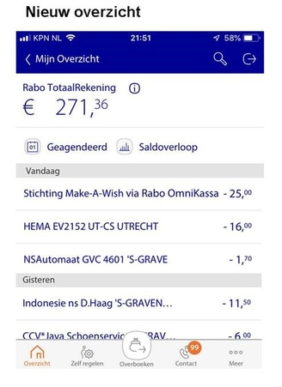
Begrijpen wat er is gebeurd
Actuele (of historische) toestand / systeem state
Onderbouwd door gebeurtenissen met contextuele gegevens en relaties onderling en naar brongegevens
Notes:
Dagelijks gebruik van provenance data; Een bankrekening --> Stel je hebt een saldo op dag x. Hoe weet je dat dit saldo betrouwbaar is? Je kunt hier achter komen door de veranderingen van een rekening te bekijken.

Slide 6

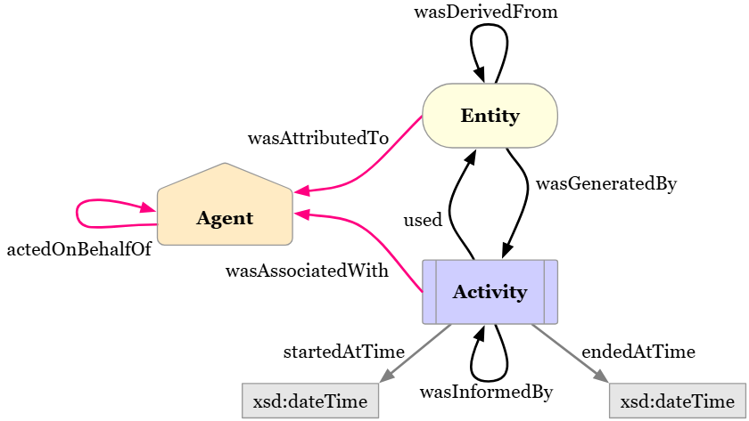
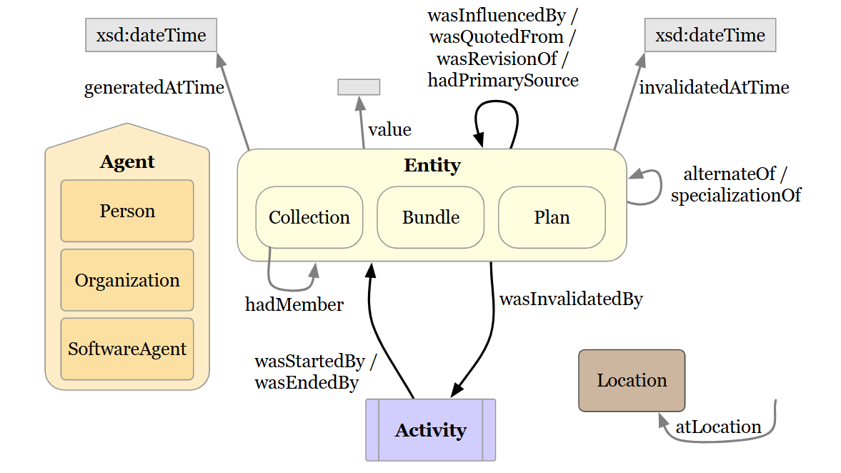
W3C Provenance

Slide 7
W3C Provenance
Entiteit: Een fysiek, digitaal of conceptueel ding in een bepaalde staat dat provenance kan hebben.
Activiteit: Een proces of handeling die plaatsvindt en waarbij entiteiten worden gecreëerd, gewijzigd of gebruikt. Bijvoorbeeld het aanmaken, bewerken of verwerken van data.
Agent / Actor: Een persoon, organisatie of softwarecomponent die verantwoordelijk is voor een activiteit of entiteit.
Relaties: Relaties verbinden entiteiten, activiteiten en agenten en leggen vast hoe ze met elkaar in verband staan, zoals welke activiteit een entiteit heeft gegenereerd, welke entiteit door een activiteit is gebruikt en welke agent verantwoordelijk is.

Slide 8
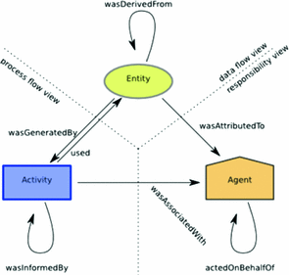
De transparante en traceerbare overheid
Vinden en volgen gegevens / objecten
Verantwoordelijkheid handelen
Proces inzicht

Slide 9
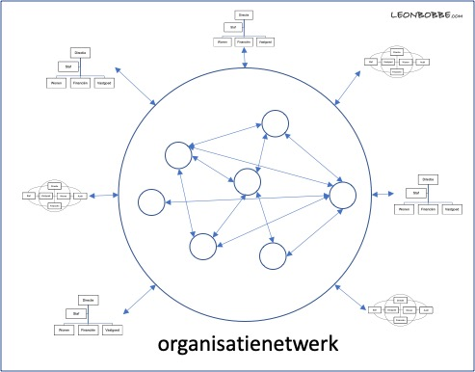
Waarom Provenance?
Van dossier- en endpointdenken naar netwerkdenken:
Provenance maakt de transitie mogelijk van:
  dossier-/documentdenken (lineair, overdraagbaar)
  en API-denken, punt-toegang tot data (losse toegangspunten ipv een samenhangend proces of netwerk) – veelal synchroon
  Naar:
  Netwerk denken (verbonden systemen en gebeurtenissen) – veelal asynchroon
Systemen worden nu (meestal) ontworpen voor eenvoudige toegang en realtime data uit (API) endpoints. Niet ontworpen voor historische gegevens, causaliteit, relaties en herkomst.
GET /persoon/123
(Focus enkel op “laatste” gegevens)

Slide 10
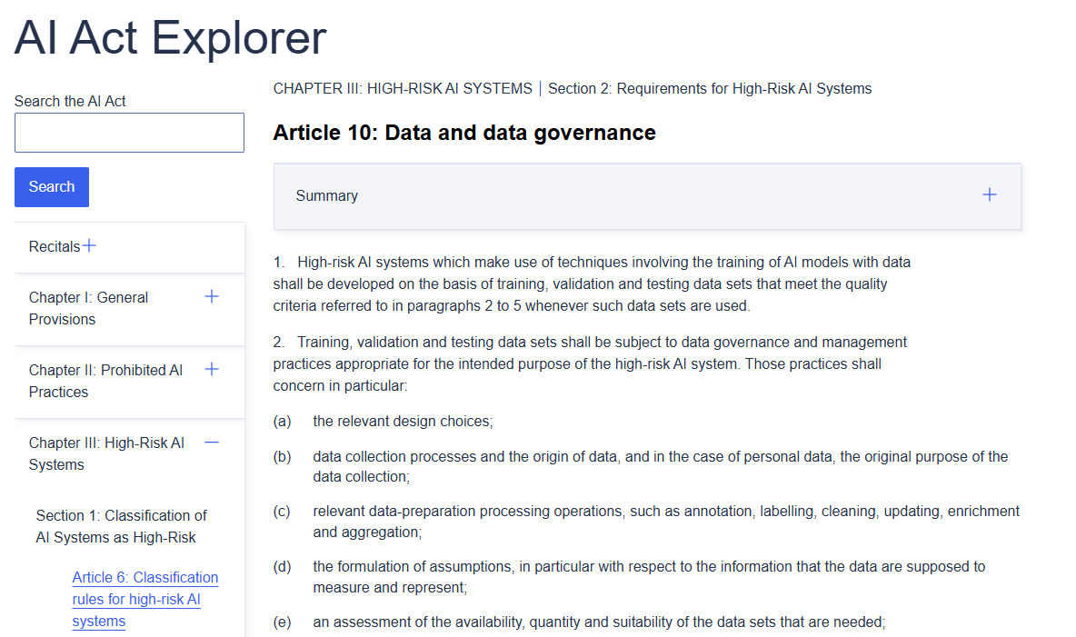
Waarom Provenance?
Provenance maakt causaliteit mogelijk:
  Motiveringsplicht (juridische causaliteit) – Besluiten worden onderbouwd met herkomst, regels en herkomst
  Verantwoording (accountability) – Uitlegbaar proces, informatie gebruik richting burger, parlement en toezichthouders (o.a. Autoriteit Persoonsgegevens)
  Audit en compliance – Aantoonbaar hoe data en besluiten tot stand komen (o.a. AVG /AI act Europe)
  Reproduceerbaarheid – Herconstructie van toestand of resultaten (digital twin, keten analyse, verantwoording)
  Fout analyse – In gedistribueerde omgevingen fout analyse mogelijke maken.
  Versie beheer en temporale context – Welke data en versies golden op een bepaald moment

Slide 11
Waarom Provenance?
Provenance maakt (betere) interoperabiliteit mogelijk:
  Standaardisatie serialisatie van provenance (W3C PROV JSON-LD) - Alle ketenpartners gebruiken hetzelfde provenance-model en hetzelfde formaat. (machine-leesbaar)
  Semantische interoperabiliteit via gedeeld model - Begrippen zoals Entity, Activity, Agent, Relaties hebben overal dezelfde betekenis.
  Verrijking met domeinkennis - PROV-objecten kunnen worden aangevuld met domeinspecifieke labels, attributen en classificaties.
  Ketenbrede uitwisselbaarheid van context – Data wordt altijd geleverd mét herkomst en bewerkingscontext, uniform interpreteerbaar.

Slide 12
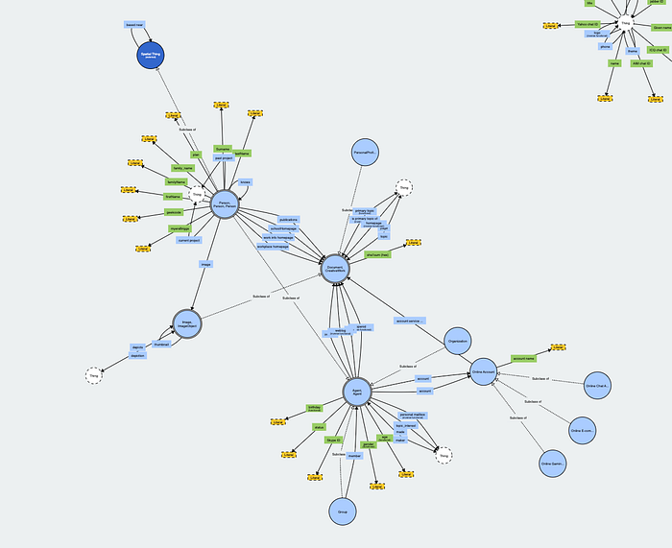
Waarom Provenance?
De provenance graph is een zelf-vullende, continu actuele indexeringslaag (operatonele meta gegevens) die de volledige keten doorzoekbaar maakt via datarelaties (lokalisatie gegevens).
  Zelf-vullend en actueel - De graph bouwt zichzelf op uit datastromen en blijft continu up-to-date.
  Ketenbrede index - Eén (virtuele) uniforme index over alle systemen en organisaties heen.
  Vindbaarheid via relaties - Data wordt gevonden via herkomst- en afleidingsrelaties.
  Geen statische catalogus - De index evolueert mee met de keten, zonder handmatig beheer.
  Ad-hoc ketenvragen mogelijk - Bijvoorbeeld: “waar komt dit vandaan?” of “welke bronnen hebben vergelijkbare data?”

Slide 13



Het Provenance Cloudevent (best of both worlds)
Een provenance event is een vastlegging van een toestandsverandering die de transactie en de causale afhankelijkheden met alle gerelateerde entiteiten (processen en verantwoordelijken) integraal vastlegt.
(Combinatie 2 / 3 standaarden)
Cloudevent
Context
Data
Extensie
Provenance data

Slide 14
Het Provenance Cloudevent (best of both worlds)
Cloudevent
W3C PROV JSON-LD
(Domein kennis)
Cloudevent
Context
Data
Extensie
Provenance data

Slide 15
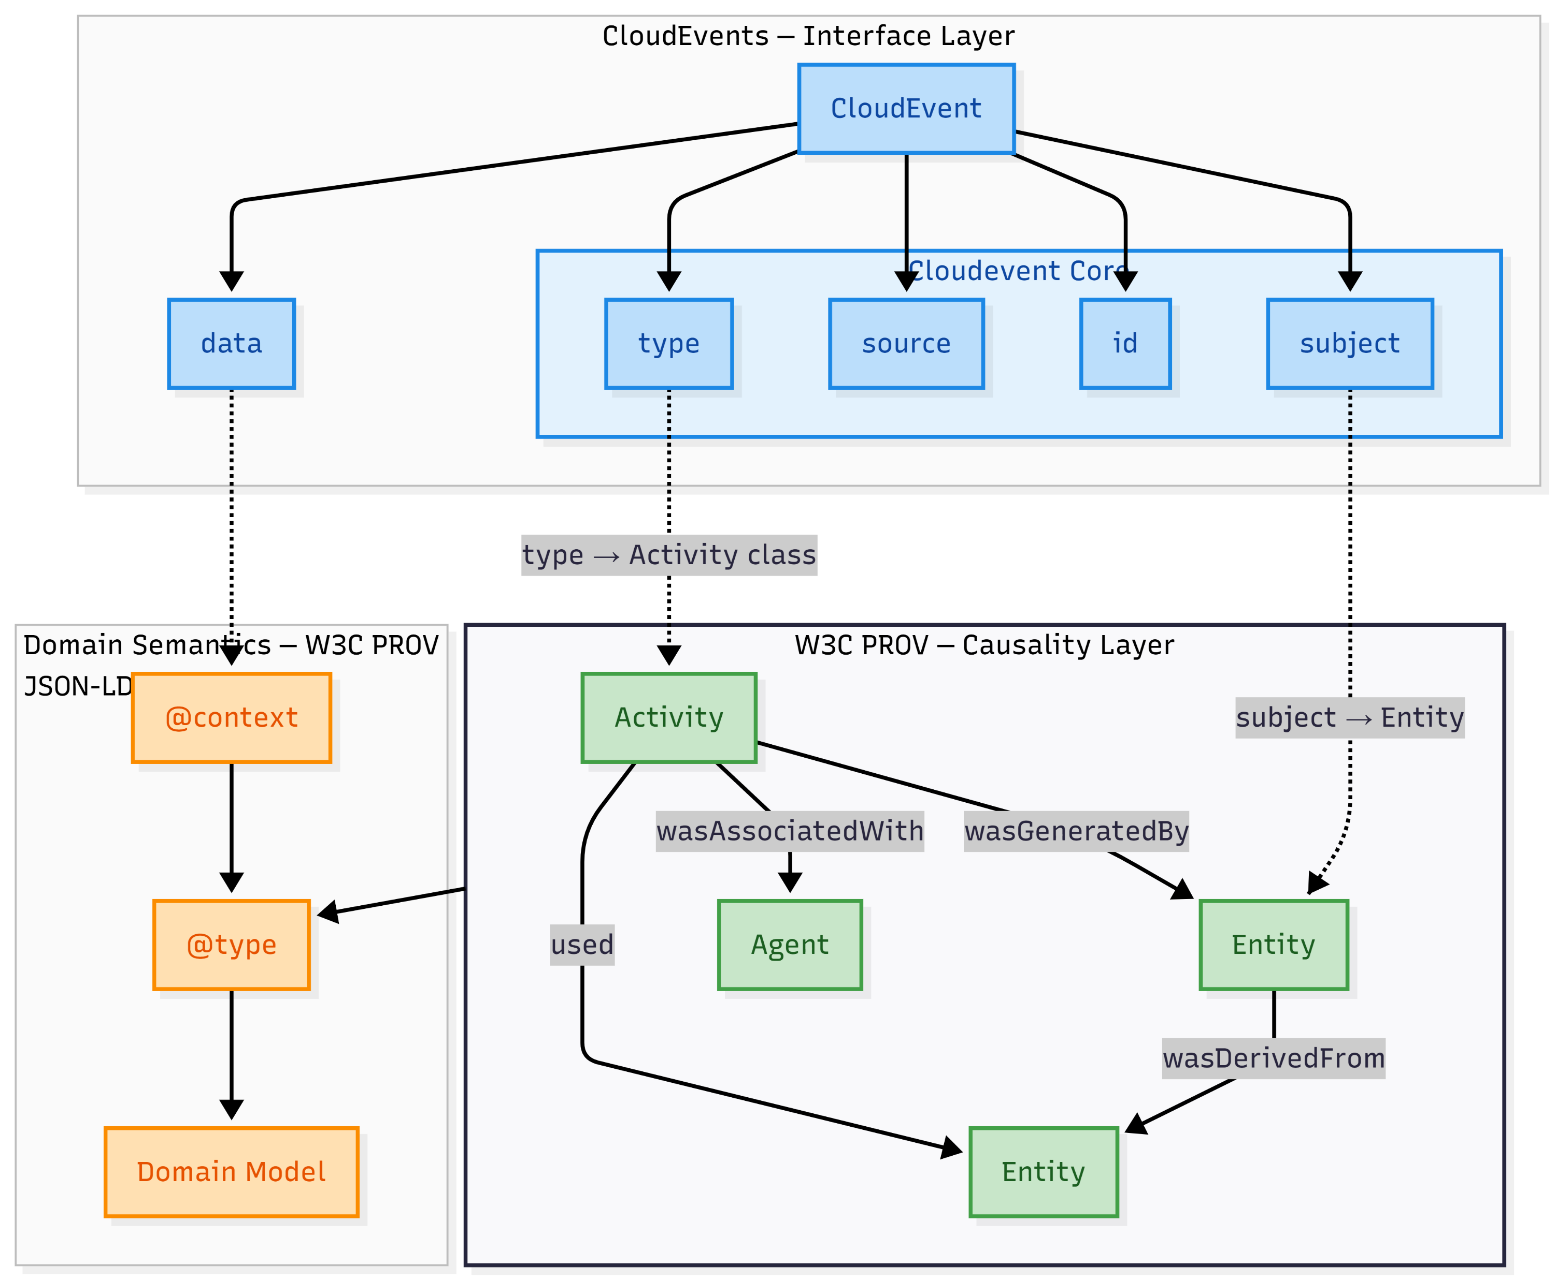
CORV 2.0 datamodel (Concept)

Slide 16
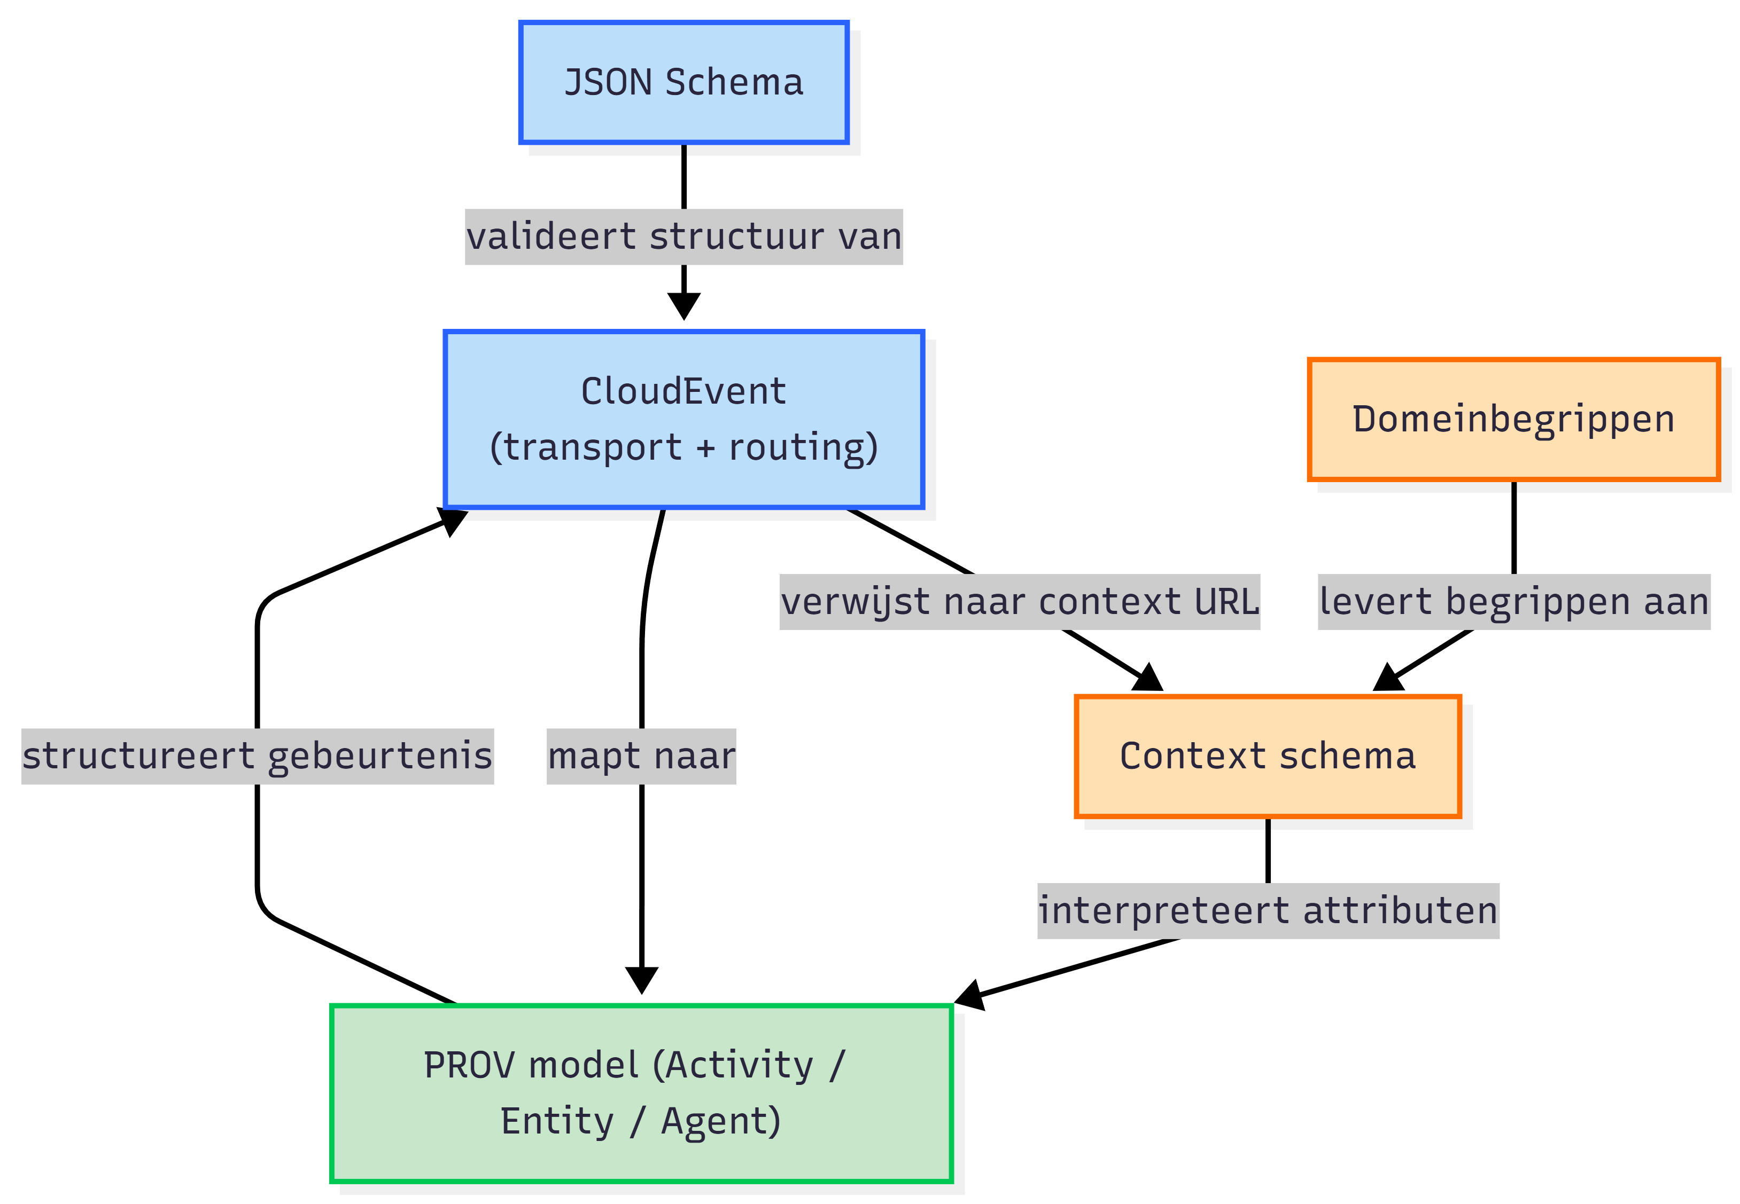
CORV 2.0 datamodel (Concept)

Slide 17
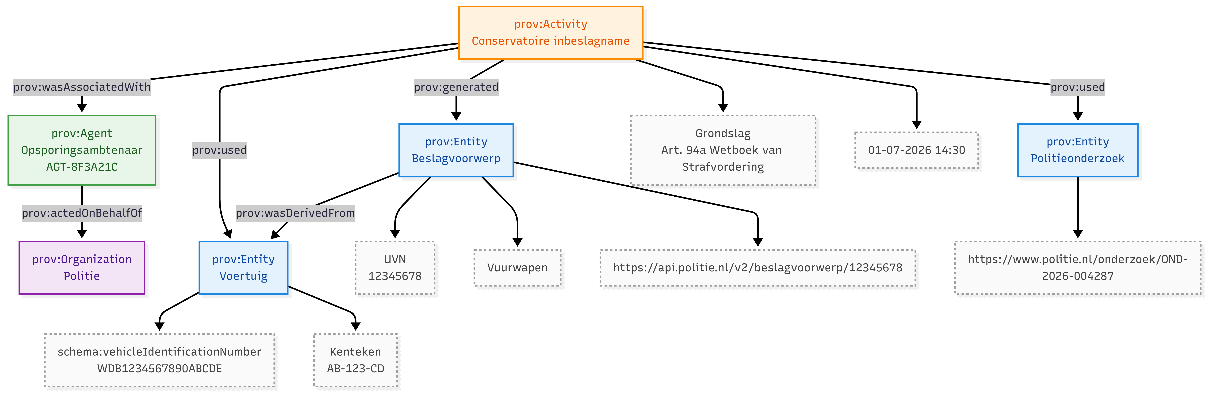
Voorbeeld (excuses niet gekeken naar Ontologie)
Standaard PROV elementen
Domein elementen

Slide 18
Event gedreven Provenance Store
2
“Powerpoint architectuur is gelijk aan dromen”
CPS is een GDD (DI&I)
‘The proof is in the pudding’
Notes:
Uitspraak Da vinci

Slide 19
Oplossingen met als kern CPS (+ Track en Trace)
Oplossingen in productie
E-Akkoord (digitale handtekening en workflow)
GAAV (Waarmerken en valideren (digitaal waarmerken en echtheidsvalidatie))
Experiment wietteelt (registreren handelen in wietteelt keten, controle en inzicht door exploratie)
Oplossing in ontwikkeling
Beslag (registreren handelen in context van in beslagname)
CORV 2.0 (opdracht routering en ketenindex)
Cloudevent en W3C PROV JSON-LD

Slide 20


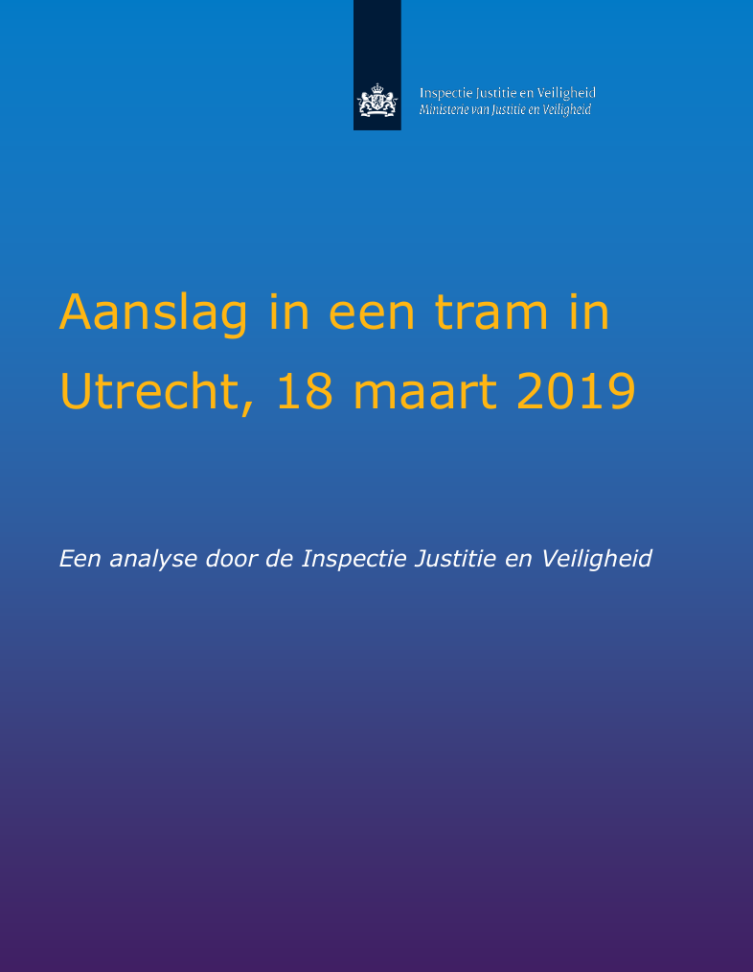
Problemen in de praktijk
Detentieverloop Michael P. (2019): Cruciale risico-informatie over het gewelddadige verleden was bekend bij Justitie, maar werd niet gedeeld met de kliniek. Hierdoor ontbrak een integraal beeld, wat leidde tot onverantwoorde vrijheden.
Schietincident Utrecht / Gökmen T. (2021): Signalen over radicalisering en geweld waren versnipperd aanwezig bij diverse instanties. Het uitblijven van actieve gegevensdeling verhinderde het vormen van een noodzakelijk gezamenlijk dreigingsbeeld.
Vreemdelingen in de Strafketen (2021): Strafrechtelijke gegevens zijn digitaal beschikbaar in de keten, maar de overdracht aan immigratiediensten faalt door het ontbreken van een geborgd proces en te grote afhankelijkheid van individuele acties.
Incidentonderzoek Udo D. (2016): Informatie over escalerend gedrag was voorhanden bij politie, OM en GGZ. Door versnippering en gebrekkige onderlinge uitwisseling werd dit niet tijdig samengevoegd om in te kunnen grijpen.
Steekincident CTP Veldzicht (2023): Belangrijke dossierinformatie over de risicostatus van een patiënt was intern beschikbaar, maar werd niet effectief gedeeld met het personeel op de werkvloer, waardoor zij onvoorbereid waren op geweldsincidenten.
Steekincident Erasmusbrug (2025): De Inspectie JenV concludeerde dat informatie over de verdachte bekend was bij betrokken instanties, maar dat de onderlinge samenwerking en informatieoverdracht tekortschoten in de aanloop naar het incident.
Jaarbericht Inspectie JenV (2024, gepubliceerd mei 2025): De Inspectie stelt dat gebrekkige informatie-uitwisseling een structureel knelpunt blijft; gegevens zijn digitaal aanwezig, maar worden door niet-gekoppelde systemen en stroperige processen niet tijdig gevonden of gedeeld

Slide 21
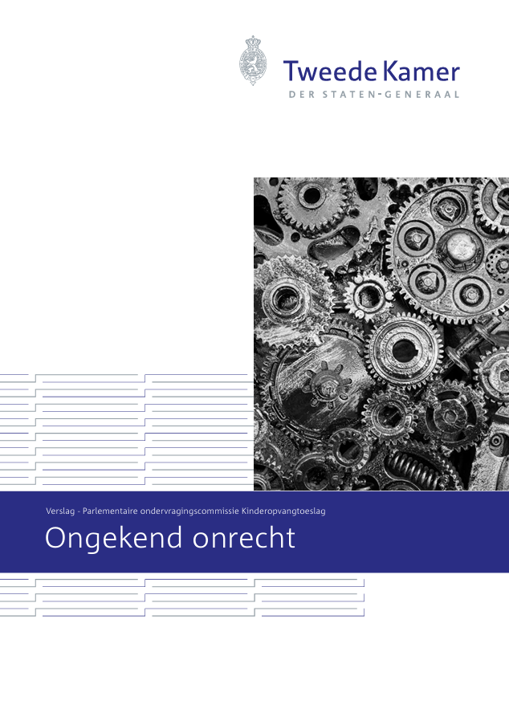
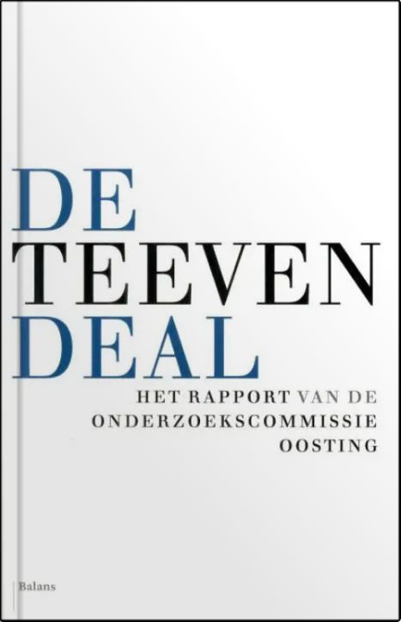
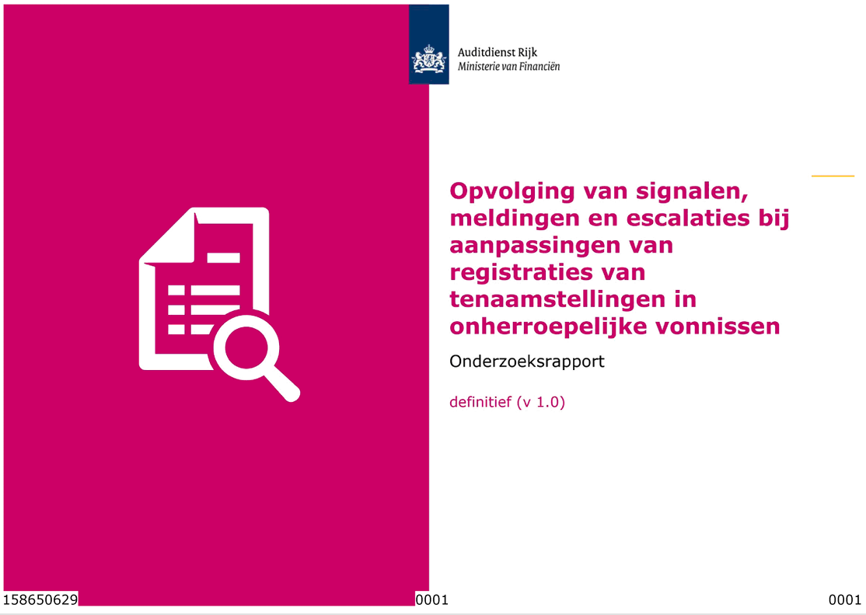
Ook transparantie en traceerbaarheid (Accountability)
Toeslagen affaire
Tenaamstelling (opvolgen signalen)
Teevendeal (Bonnetje van Teeven)
Groningen aardbevingschade
etc

Slide 22
Command Query Responsibility Segregation(CQRS)
Scheiden van het WRITE en READ datamodel (CQRS)
Vaste structuur - Workflow
Event Bus
Event store
Event
Gebeurtenis
Provenance
Query
Graph
Toestand
Flexibele
informatiebehoefte
Data gedrevenheid vraagt om een grote flexibiliteit die graph databases kunnen leveren

Slide 23

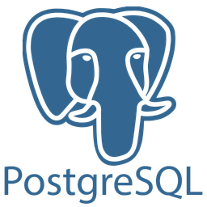

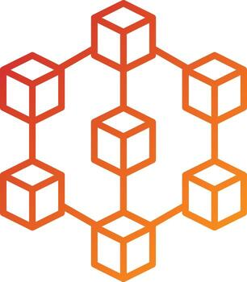
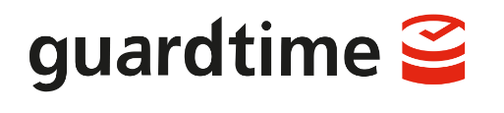
Provenance Store
Event store
+
Provenance store
Proces
Proces
Event
Event
Event
Eventstore
Graph database
Blockchain
Keyless Signature Infrastructuur (KSI) Blockchain
Notes:
Zie digital twin / knowledge graph

Slide 24
Schonere architectuur door logica in domeinen (ipv centraal)
Huidige model:
Events worden via een business rule engine vertaald in de integratielaag naar W3C Provenance
Gewenst model:
Domeinen produceren hun eigen events
Business logica verschuift naar de bron
Integratielaag wordt dom en absorbeert elke verandering
Impact:
Minder centrale complexiteit
Meer governance
Betere semantiek
Geen afhankelijkheid centrale modellering en rekenkracht

Slide 25
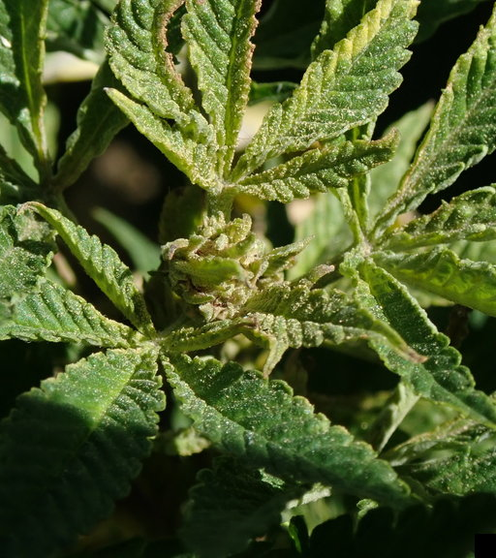
DEMO
Experiment Wietteelt
Deze foto van Onbekende auteur is gelicentieerd onder CC BY

Slide 26
Het Provenance Cloudevent (best of both worlds)
Cloudevent
Vraag: Hoe maken we van W3C PROV JSON-LD een extensie op Cloudevent?
Context
Data
Extensie
Provenance data

Slide 27
Sidestep: Event als referentie (trace id)
Volgens mij hadden we het over logging de vorige keer via trace id?
Stelling: Een event is geen business entiteit, maar een observatie / registratie van een verandering
Een event (id) is vaak een identifier van een toestand (en niet een atomaire verandering). Dus een business proces stap. (trace / span is een technische bundeling van kleine atomaire technische stappen)
Het event als referentie gebruiken wordt onduidelijk. Een verwijzing via een betekenisloze relatie is onduidelijk / semantisch leeg.
Praktijk: Een event is een conclusie, een verzameling events c.q. veranderingen. Causale verbanden verdwijnen / niet opvraagbaar. Verwijzingen naar deze events zijn onduidelijk.

Slide 28

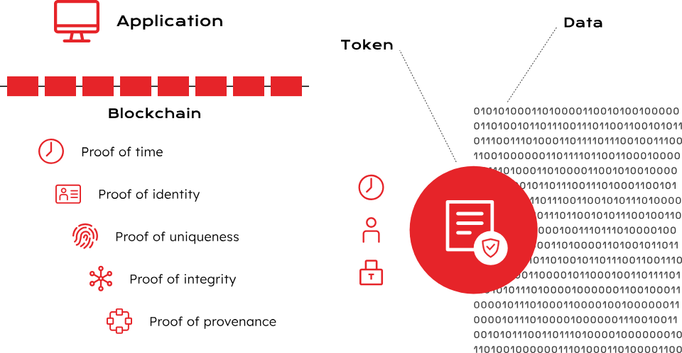
Onweerlegbaarheid
Toestandsveranderingen worden vastgelegd (hash) in blockchain via een microservice (herbruikbaar). Maken gebruik van de blockchain oplossing Guardtime KSI (Estland).
eIDAS accreditatie - EU
KSI became the first blockchain system to carry eIDAS accreditation – the EU trust mark for qualified trust services with legal power for electronic transactions in the European Single Market.
Notes:
Coupling op infra laag = gedeelde resources.

Slide 29
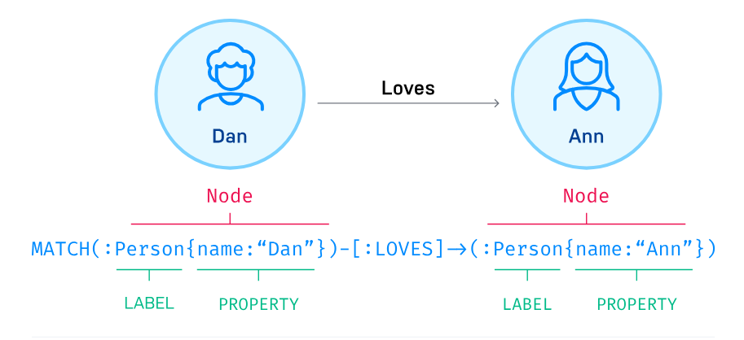
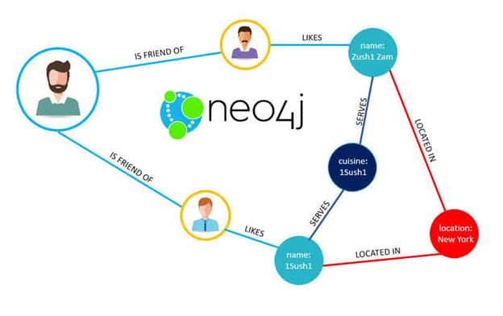
Graph datamodellen
Een graph database is een type database dat is geoptimaliseerd voor het opslaan, beheren en bevragen van gegevens met complexe relaties, waarbij de data worden gemodelleerd als grafstructuren (en niet als tabel of document) bestaande uit knooppunten (nodes) die worden verbonden door randen (edges).
Notes:
Zie digital twin / knowledge graph

